Slide 1

Strumenti Indicatori
Analogici Elettromeccanici
Facoltà di Ingegneria
Università degli Studi di Firenze
Dipartimento di Elettronica e Telecomunicazioni
Ing. Andrea Zanobini
Dipartimento di Elettronica e Telecomunicazioni

Slide 2
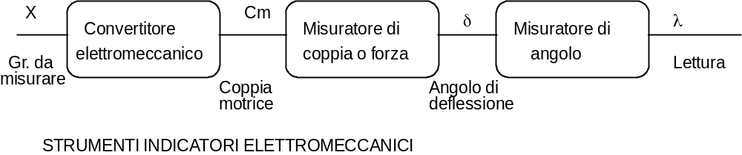
STRUMENTI INDICATORI ANALOGICI ELETTROMECCANICI
Generalità, Classificazione
Sono costituiti da un equipaggio mobile (e.m.) avente una posizione iniziale di riposo sollecitato a muoversi da una forza (AZIONE) funzione della grandezza da misurare, che si contrappone all'azione di una forza resistente (REAZIONE), funzione dello spostamento, la quale tende sempre a ricondurre l'e.m. nella posizione iniziale in assenza di misurando.

Slide 3
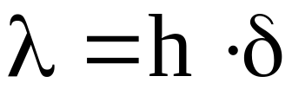
Tale coppia, denominata Coppia motrice C_{m} , è contrapposta ad una Coppia antagonista di tipo elastico generata da molle, nastri o fili tesi sottoposti a torsione, e prende il nome di Coppia resistente C_{r}.
La C_{m} viene convertita in un angolo di deflessione che viene a sua volta misurato mediante un indice (materiale o luminoso) solidale con l'asse dell'equipaggio mobile, che si sposta su di una scala graduata.
In pratica, indicando con h la lunghezza dell'indice (ovviamente materiale) e con δ la deviazione angolare rispetto alla condizione di riposo, o semplicemente angolo di deflessione in radianti, l'arco di cerchio di lunghezza:
sarà il valore della grandezza misurata.

Slide 4
Coppie di Forze
COPPIA MOTRICE C_{m}
COPPIA RESISTENTE (o ANTAGONISTA) C_{r}
E’ in genere proporzionale all'angolo di deviazione dell'e.m.
C_{r} = k 
COPPIA SMORZANTE C_{s}
Permette all'indice di raggiungere la posizione di equilibrio stabile dopo un moto transitorio. In assenza di questo processo si arresterebbe solo dopo un certo numero di oscillazioni smorzate. La coppia smorzante permette una lettura rapida e definita del valore del misurando.
COPPIA DI ATTRITO C_{a}
E' dovuta agli attriti del sistema di sospensione dell'equipaggio mobile soprattutto nel caso dei perni. Ha sempre segno tale da opporsi al moto e dovremo fare in modo che essa sia sempre trascurabile rispetto a C_{m} e C_{r}. Questa condizione viene raggiunta soddisfacentemente negli strumenti con sistema di sospensione a fili o nastri.

Slide 5
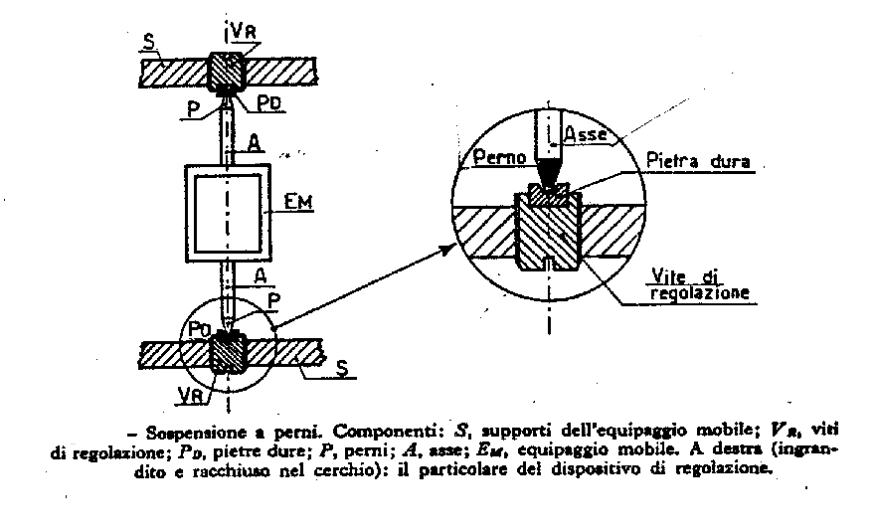
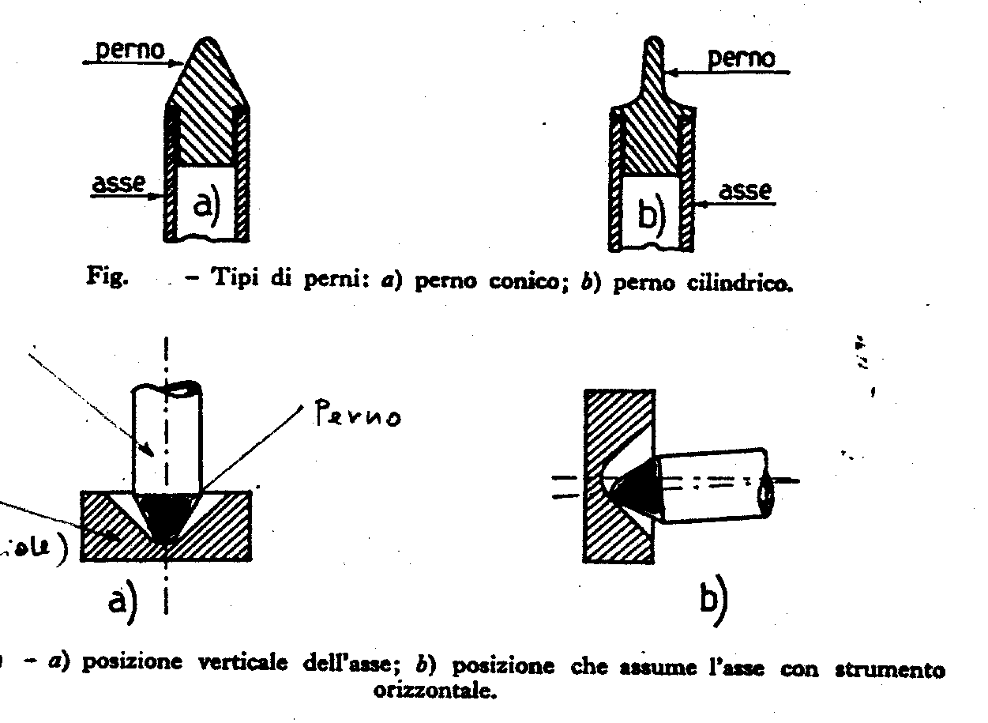
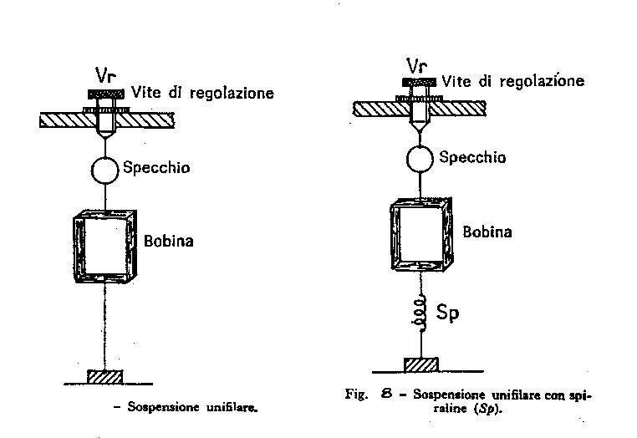
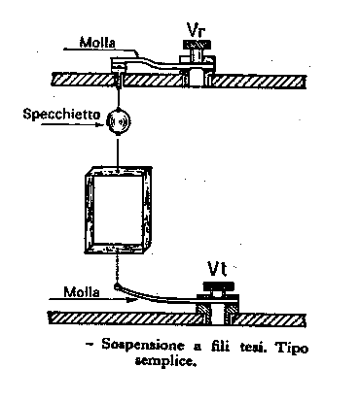
Il sistema di sospensione (perni e nastri)

Slide 6
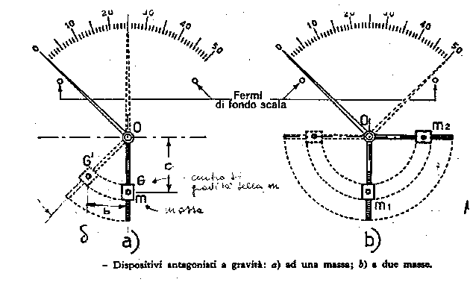
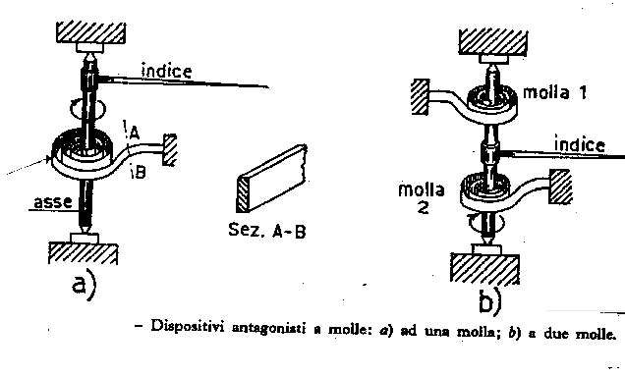
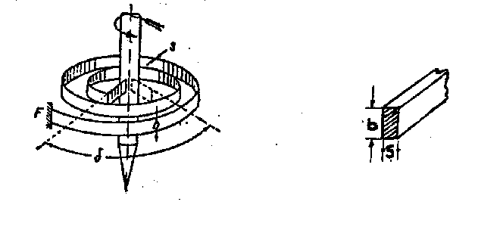
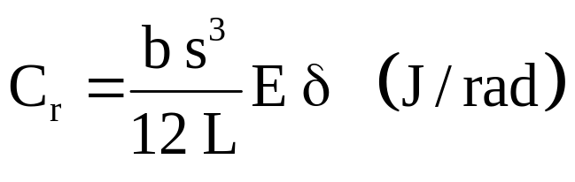
I dispositivi antagonisti (gravità e molle)
b: altezza della molla
s: spessore della molla
L: lunghezza sviluppata in piano
E: modulo di elasticità normale o di Young
: angolo di deflessione rispetto all'equilibrio

Slide 7
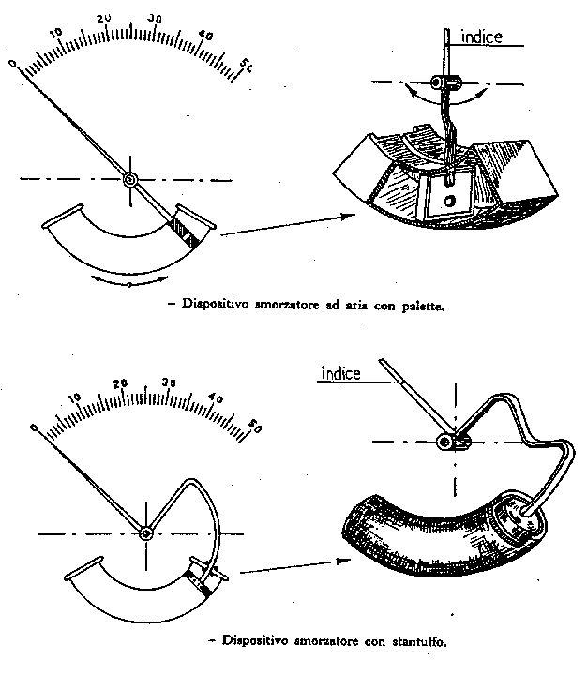
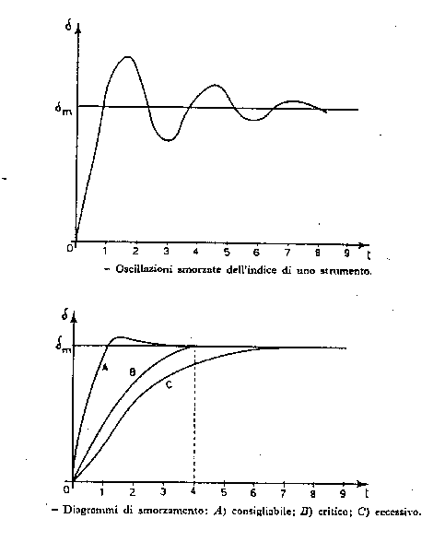
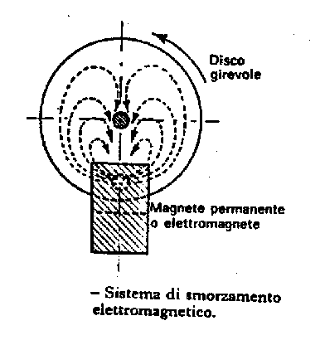
Il sistema di smorzamento
(viscoso o elettromagnetico)
Smorzamento elettromagnetico
Sfrutta l'azione frenante delle correnti parassite (di Focault) che vengono a crearsi in un conduttore (un disco di Al o Cu) che ruotando tra le espansioni polari di un magnete o elettromagnete, taglia le linee di flusso.

Slide 8
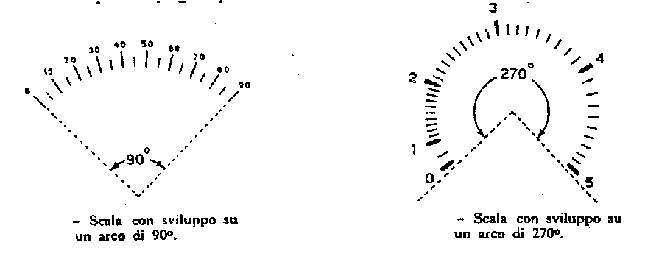
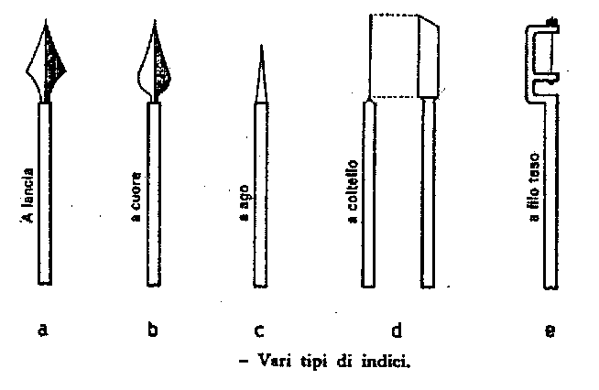
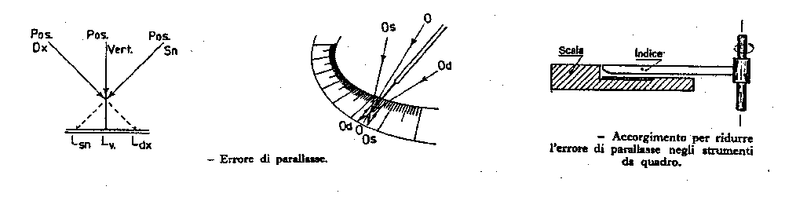
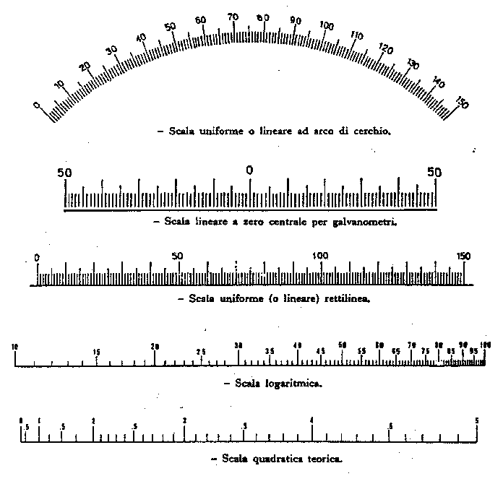
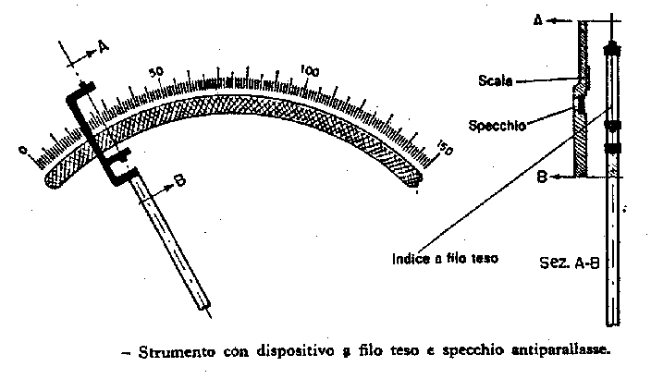
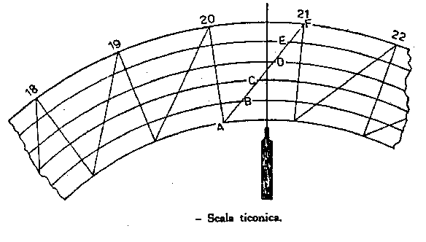
Indici e Scale

Slide 9
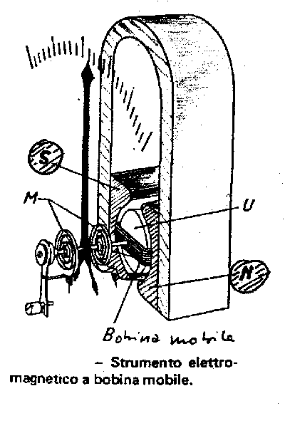
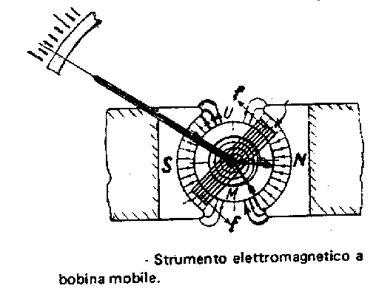
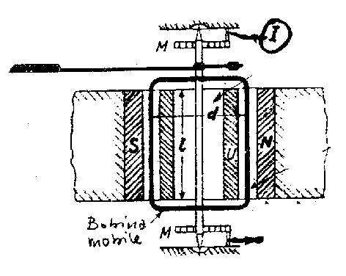




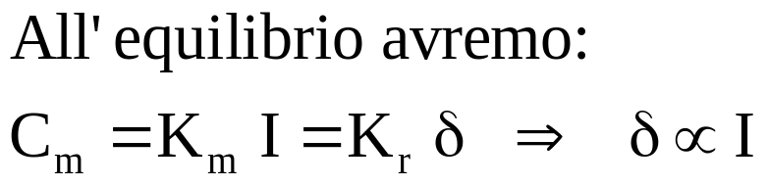
Strumenti Magnetoelettrici
Strumenti nei quali il campo magnetico costante è generato da un magnete permanente fisso che crea un'azione motrice su di una o più bobine mobili (b.m.) libere di muoversi e percorse da corrente continua, per questo motivo si chiamano anche strumenti a magnete permanente e b.m.

Slide 10
Prestazioni Caratteristiche
Lo strumento è un amperometro di piccola portata poichè la corrente massima che interessa la b.m. è quella che percorre le sottili molle che, come abbiamo detto, non si devono riscaldare in modo apprezzabile.
• Un loro riscaldamento provocherebbe un'alterazione di E con conseguente variazione di C_{r} che non risulterebbe più strettamente proporzionale a δ.
• D'altra parte, potendo superare in qualche maniera il problema dell'adduzione di I alle molle, è impensabile agire sulla sezione del filo costituente la b.m. in quanto un aumento di peso dell'e.m. si tradurrebbe in un aumento della sui cuscinetti che porterebbe ad un rapido deterioramento del sistema di sospensione.
• Oltretutto se da un lato si estende il limite superiore di I, dall'altro si perde in sensibilità: una piccola corrente non sarebbe sufficiente a far ruotare l'e.m.
• Per tale motivo gli strumenti a b.m. hanno portate proprie limitate a pochi mA (massimo 30:50 mA) (dovuto a molle e bobina) anche se è possibile effettuare misure di I più elevate (30A) inserendo opportuni derivatori paralleli o shunt.
• Il limite inferiore del campo di misura, imposto dalla coppia di attrito 10:20 A (attrito).
• Questo limite può essere ulteriormente abbassato usando sospensioni di nastri o fili tesi realizzando così microamperometri con f.s. di 1 A (galvanometri).

Slide 11
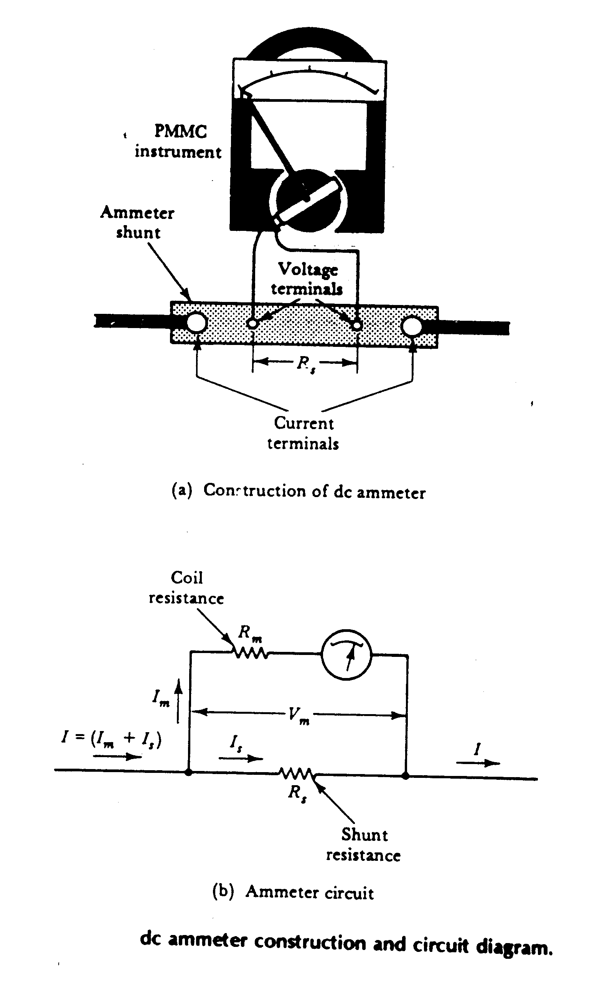
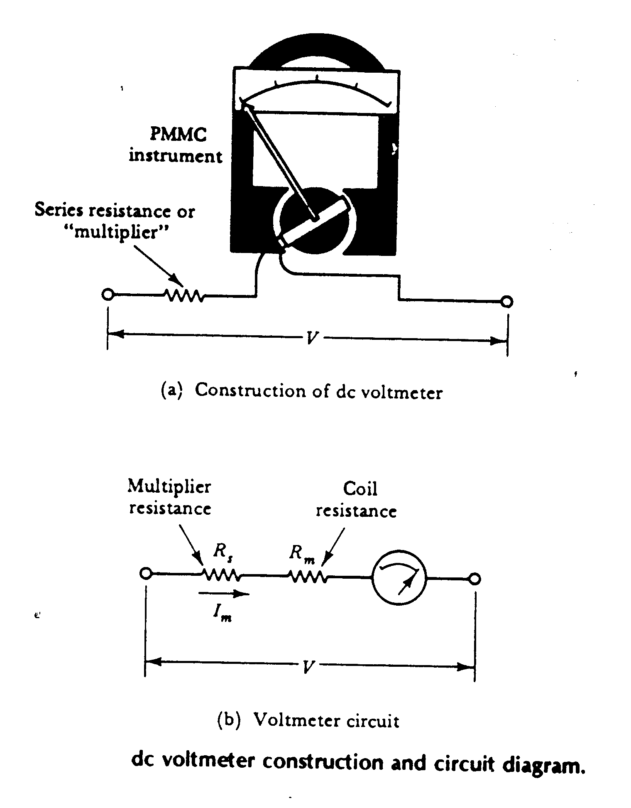
Voltmetri e Amperometri di Portata qualsiasi

Slide 12
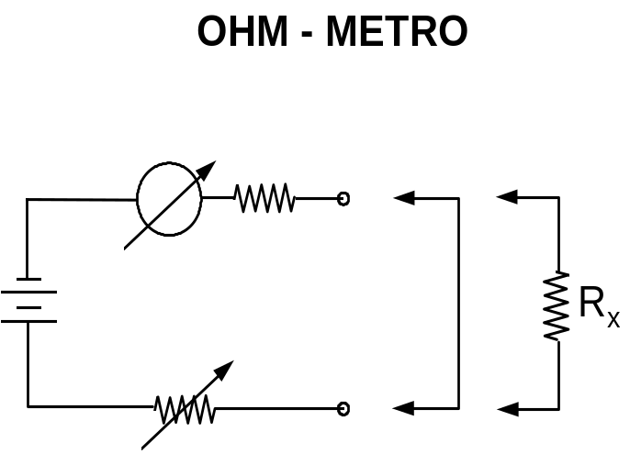
OHM-metro di Portata qualsiasi
La misura avviene in due fasi:
Si cortocircuitano i morsetti e si regola il potenziometro fino ad ottenere un fondo scala pari a 0 ohm
Si collega R_{x}, la corrente diminuisce e la scala, retrograda, aumenta fino a mostrare il valore di R_{x}.

